Slide 1
Развитие креативного мышления на уроках речевой направленности
Коростелева Оксана Юрьевна,
учитель русского языка и литературы
МАОУ «Школа №13»,
руководитель Ассоциации педагогов-победителей профессиональных конкурсов ГО «город Ирбит»

Slide 2
Креативность = творчество
Креативное мышление — компонент функциональный грамотности, под которым понимают умение человека использовать свое воображение для выработки и совершенствования идей, формирования нового знания, решения задач, с которыми он не сталкивался раньше.
видеть мир принципиально в другом свете
принимать нестандартные решения
находить новые пути использования различных вещей и ресурсов

Slide 5
Как определить уровень креативности?
Тест креативности Элиса Пола Торренса: тест состоит из 12 различных небольших тестов, объединённых в модули или батареи: вербальную, изобразительную и звуковую.
Опросник психолога Джерома Брунера: испытание включает 75 вопросов, на которые нужно отвечать «да» или «нет». Результаты можно интерпретировать с помощью прилагаемого ключа
Тест Гарвардского университета (4 минуты): испытуемый должен назвать 10 существительных, максимально отличающихся по значению друг от друга.

Slide 6
Определим уровень нашей креативности!!!

Slide 7
Креативный писатель
В этом упражнении нужно взять 10 любых слов. Эти слова — часть обязательного сюжета того текста, который предстоит составить. Попробуйте любыми способами вписать данные слова в единый текст.

Slide 8
Дешифровка иероглифов
Найдите изображение иероглифов (китайских, древнеегипетских и др). Попробуйте их расшифровать и придумать свою историю.

Slide 9
Составьте мудрое высказывание,
использовав все слова с изображения

Slide 10
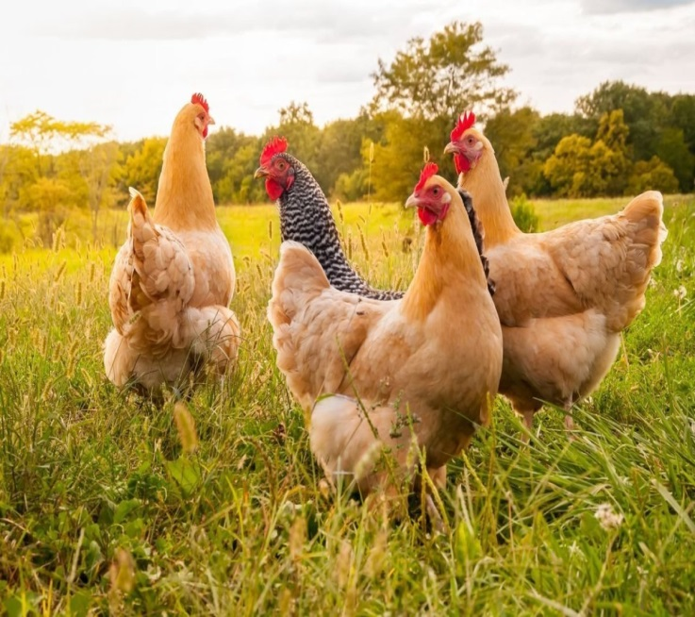
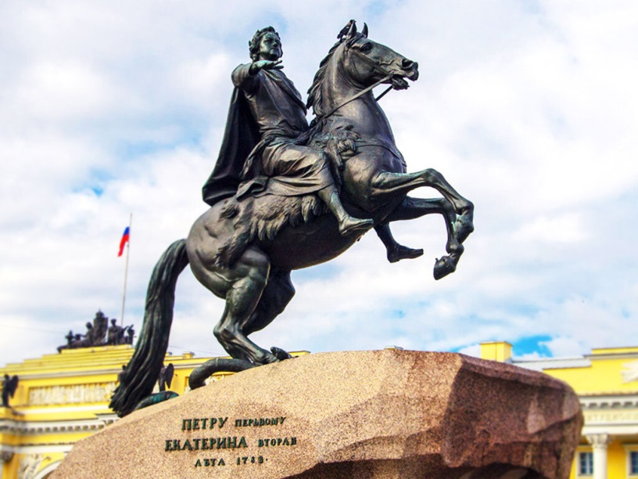
Случайные связи
Возьмите два совершенно не связанных по смыслу слова и придумайте историю, которая бы их объединила. Например, можно взять книгу и наугад выбрать слова.
История может быть любой — от возможной реальной ситуации до фантазийного сочинения.

Slide 11
Таблица ассоциаций

Slide 12
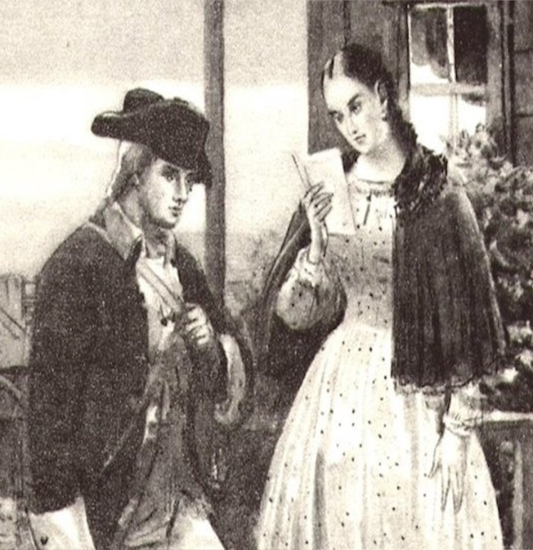
Креативный редактор
Составьте СМС сообщение до 10 слов,
которое Маша Миронова могла бы
отправить Петру Гринёву в Оренбург
Подумайте, какое объявление мог бы
написать Герасим в эту минуту?

Slide 13
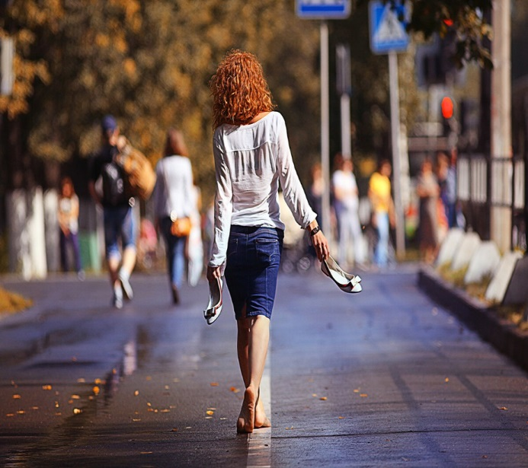
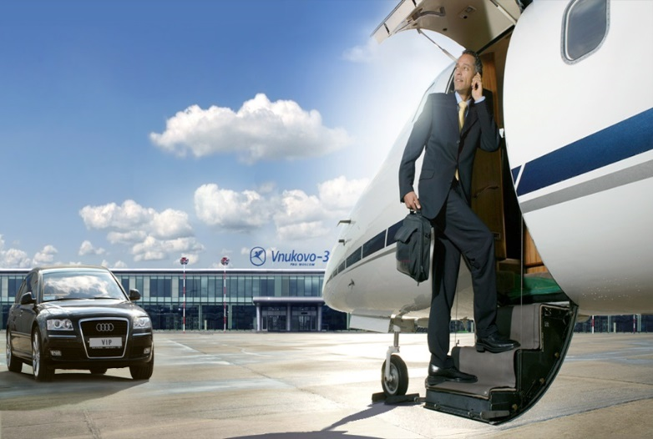
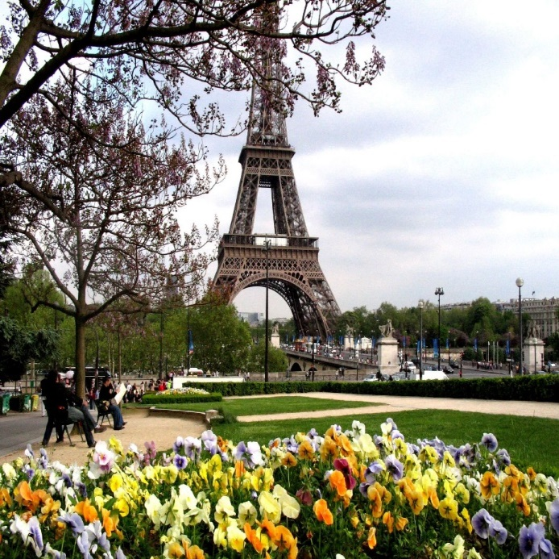
Сюжетные картинки

Slide 14
ВИЖУ СЛЫШУ ЧУВСТВУЮ ПОНИМАЮ
Я

Slide 15
Нестандартное применение
Возьмите самые обычные предметы и придумайте нестандартные способы их применять на уроке. Например, ручкой можно не только писать, но и проделывать отверстия вместо дырокола или закручивать локоны.

Slide 16
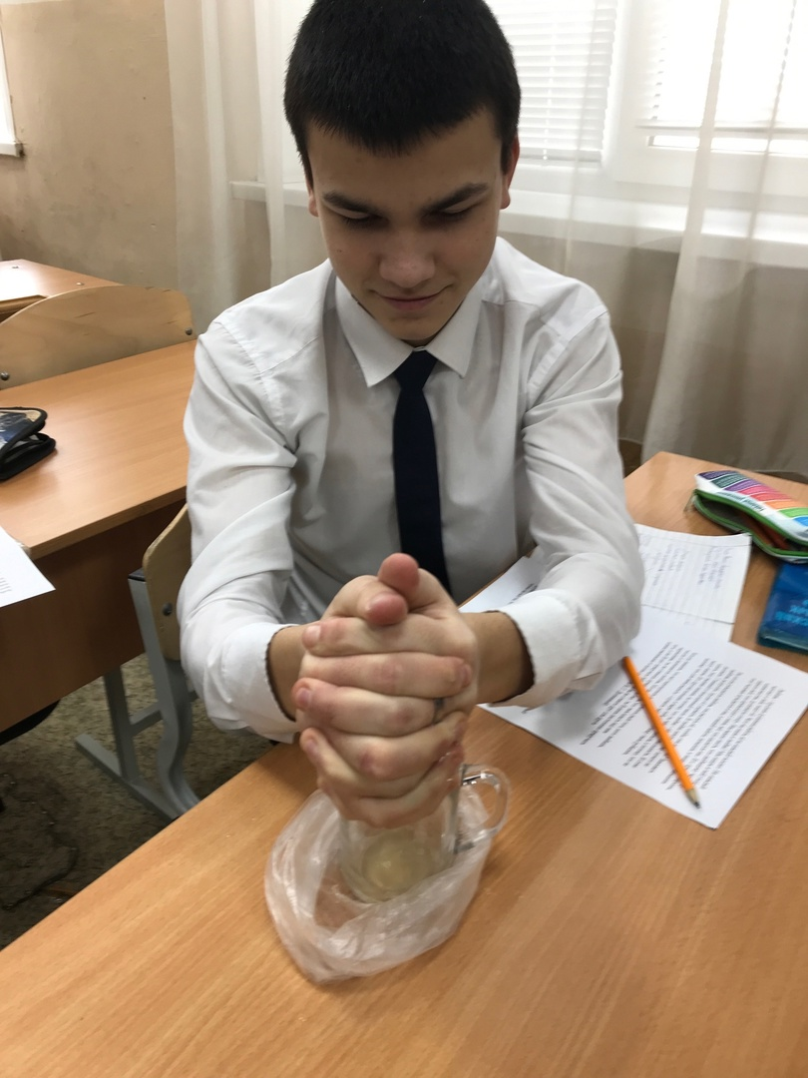
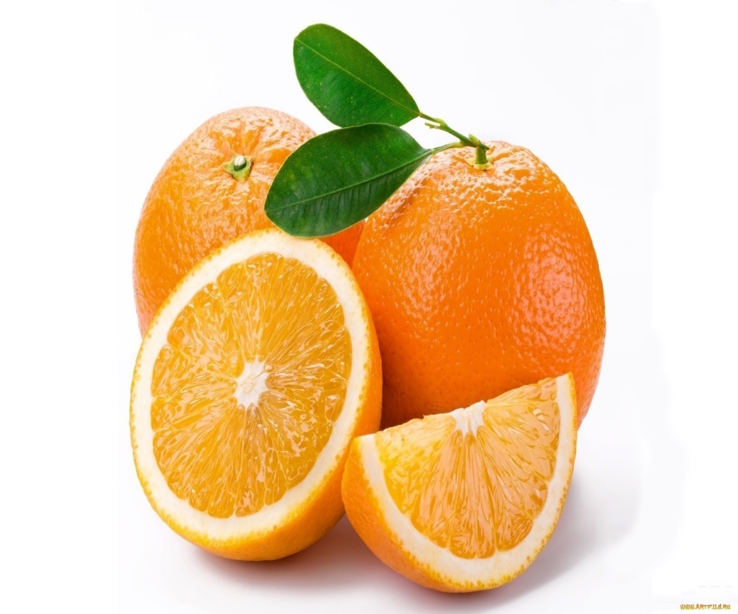

Slide 17
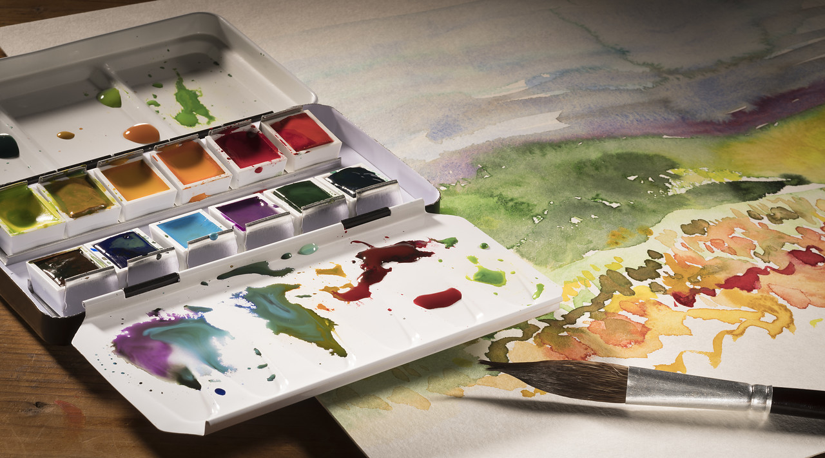

Slide 18
Творчество А.С.Пушкина Творчество М.Ю.Лермонтова

Slide 20
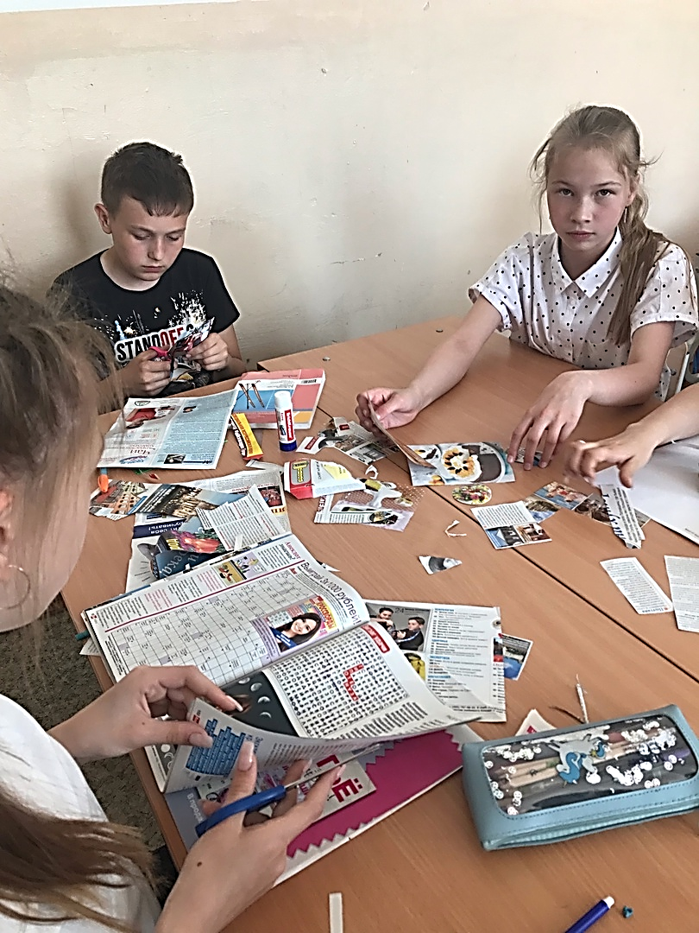

Slide 21
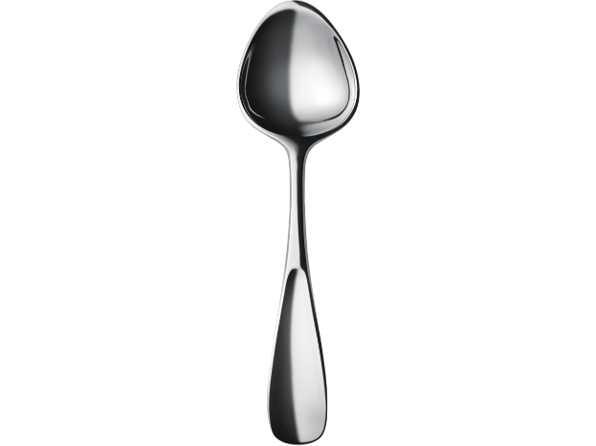
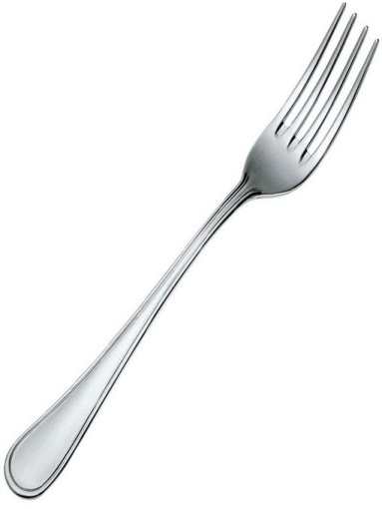
В какой строке все слова являются глаголами?
Строить, учить, бегать
Гулять, прыжок, плавание

Slide 22
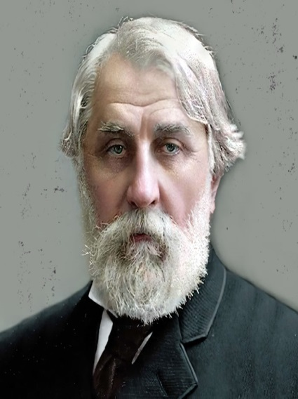
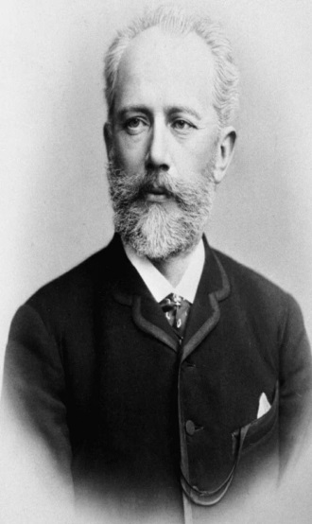
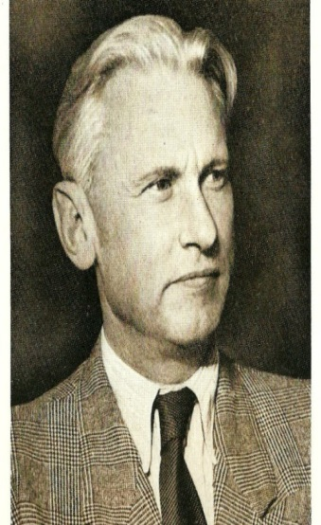
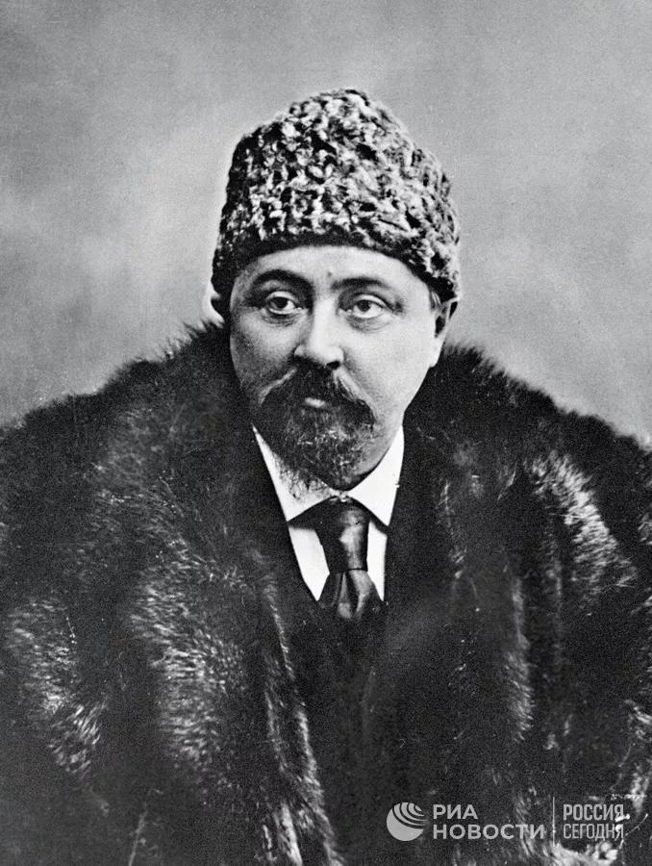
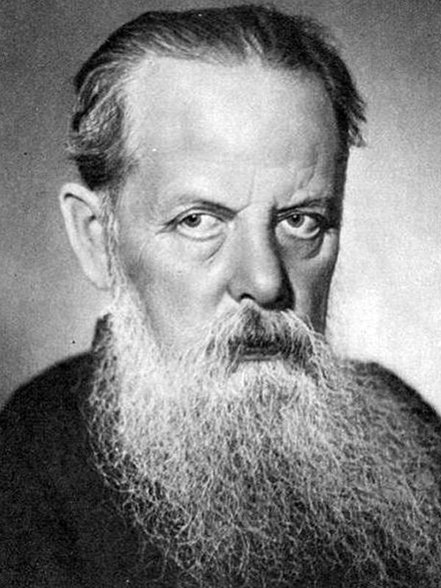
Чайковский
Петр Ильич
Фадеев
Александр Александрович
Тургенев
Иван Сергеевич
Мамин-Сибиряк
Дмитрий Наркисович
Александр Грин
Бажов
Павел Петрович

